Slide 1




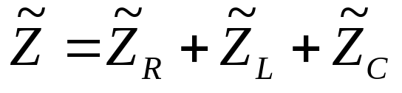
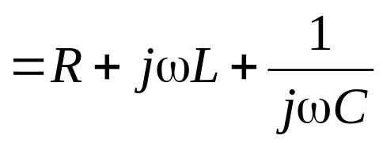

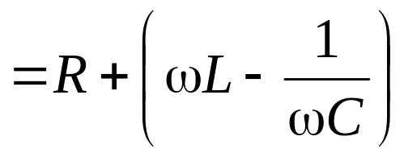
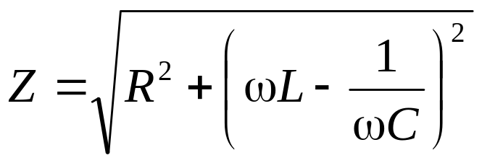

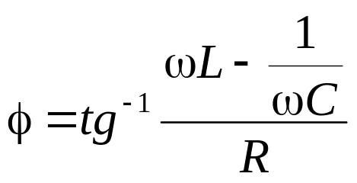







§8.6 谐振电路和品质因数
1.RLC串联电路的谐振和谐振条件

Slide 2
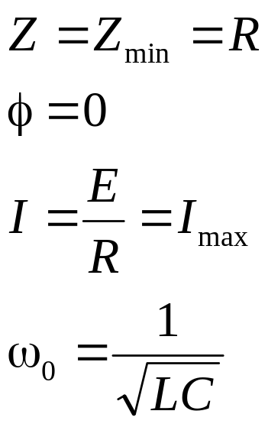
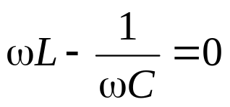


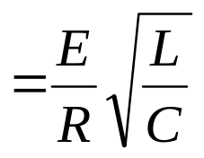





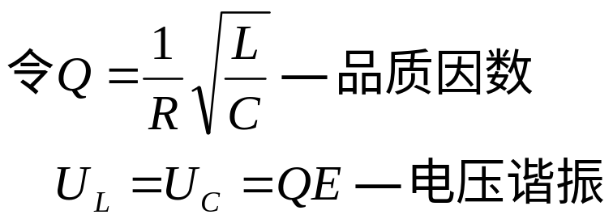

当 时
电路中电流达到最大值且电流与电压同位相，电路处于谐振状态
谐振条件
2.RLC串联电路谐振时电路上电压分配 品质因数
RLC串联电路达到谐振时：
电感两端的电压或电容两端的电压比外加电压还大，是外加电压的Q倍

Slide 3
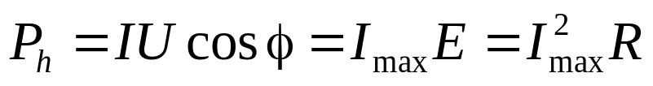


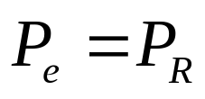
3.RLC串联揩振电路中的能量转换 Q值的普遍含义
RLC谐振电路达到谐振时：
1）有功功率
电路的平均功率（有功功率）总是等于电阻上消耗的功率
2）瞬时功率
电源的瞬时功率：
电阻上的瞬时功率：
电源的瞬时功率等于电阻上的瞬时功率，电容和电感不与电源交换能量。

Slide 4
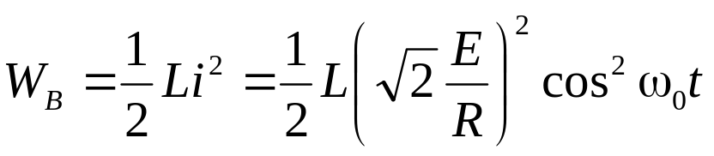
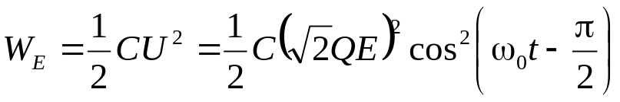
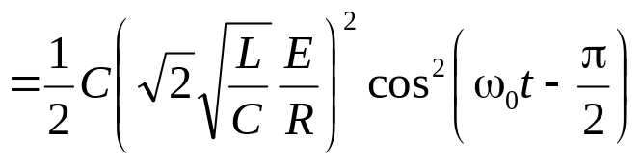
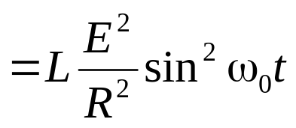
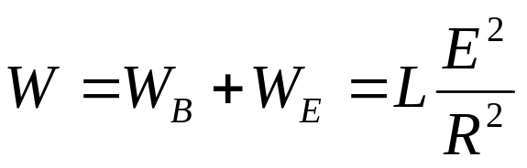
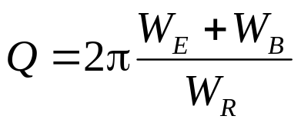
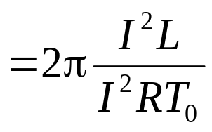
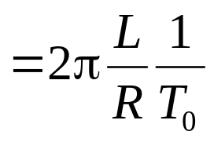
3）电容和电感中的储能
任何时刻贮藏在电容中的电场能和贮藏在电感中的磁场能的总和是恒定的，不随时间变化的。但电容内的电场能与电感中的磁场能不停地相互转换，在电容器和电感器之间振荡着。
4）品质因数Q的普遍定义
品质因数为谐振电路贮藏的能量与一个周期内电路消耗的能量之比的2π倍

Slide 5
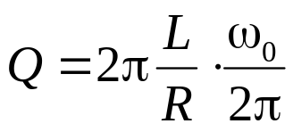
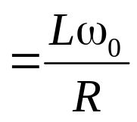
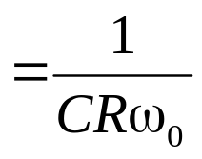
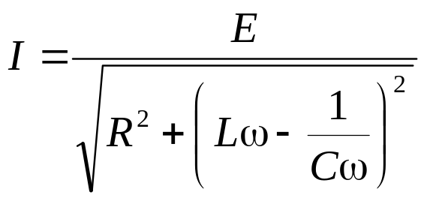
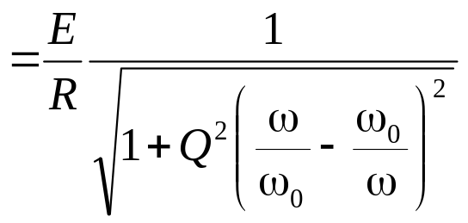
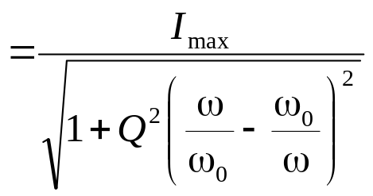
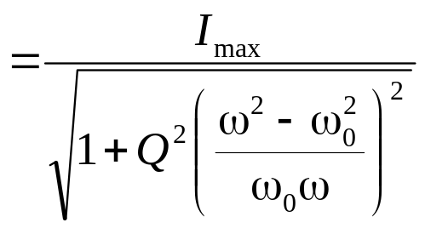



电路Q值与元件Q值一致。
4.谐振曲线 通频带
1）谐振曲线

Slide 6
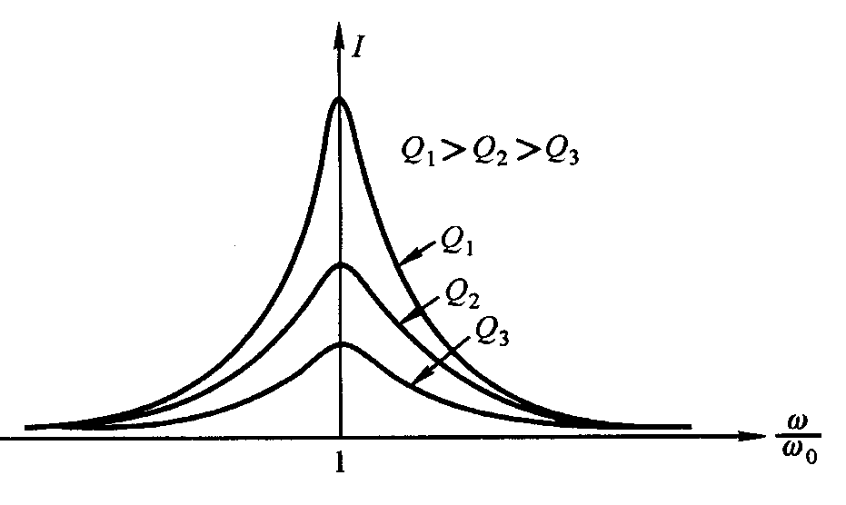
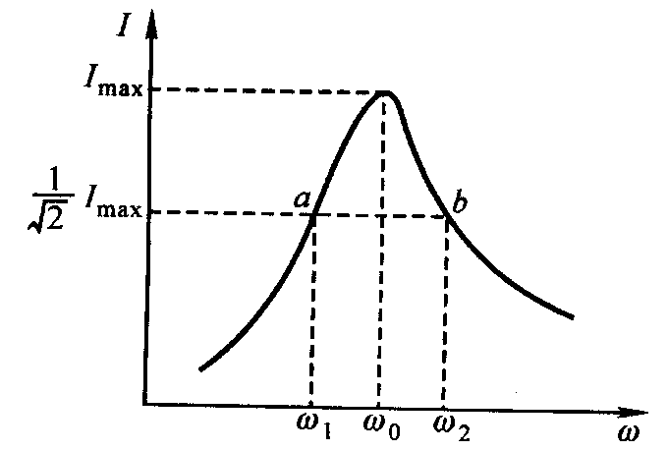
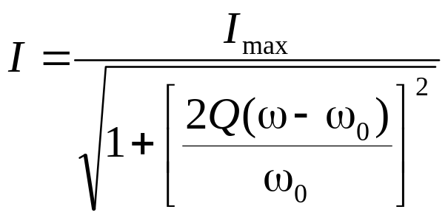
Q值越大，曲线越尖锐，回路的选择性越好
2）通频带
a和b两点都是功率为最大值的一半的点，a和b点称为半功率点。
两个半功率点所对应的频率ω1和ω2之间的频率范围△ω= ω2- ω1称为谐振电路的通频带

Slide 7
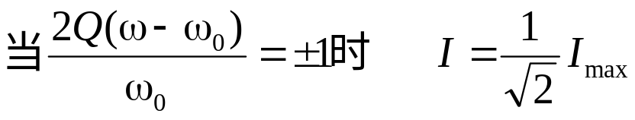
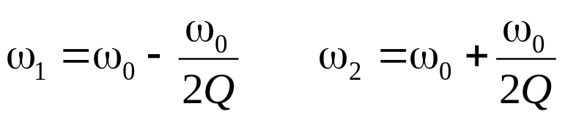
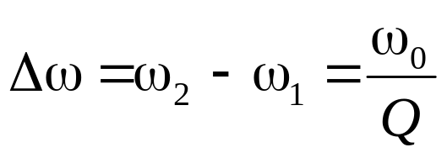
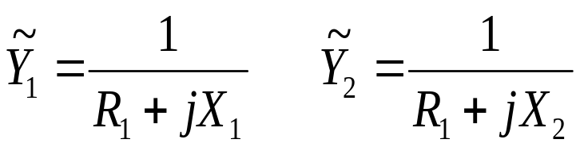


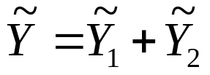
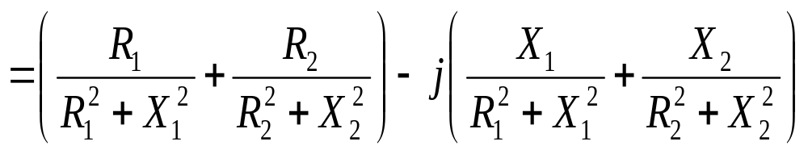



通频带的宽度反比于回路的品质因数。回路的品质因数越大，通频带越窄，回路的选择性越好。
5.并联谐振电路

Slide 8
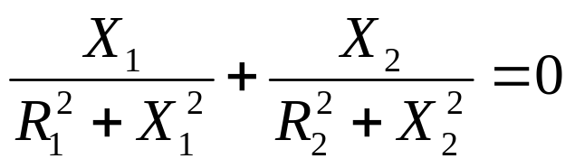

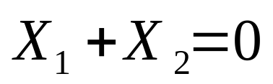
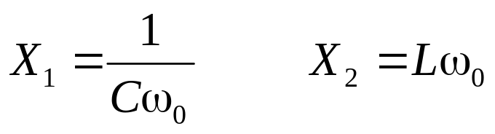
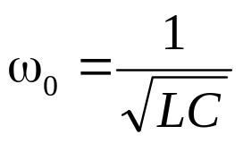
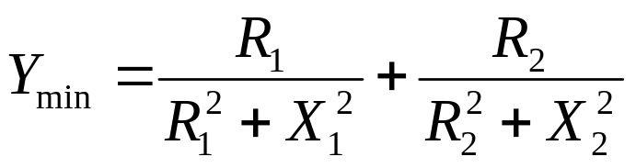
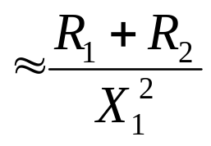
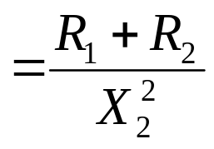
①谐振条件
②谐振频率
关联电路若能发生谐振，其中一条支路若是电感性，则另一条支路必定是电容性
③谐振时的导纳 总电流

Slide 9
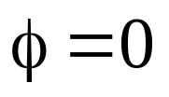
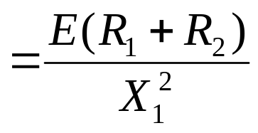
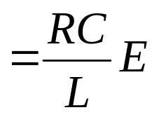

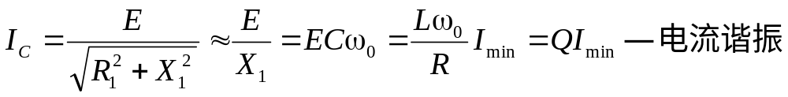
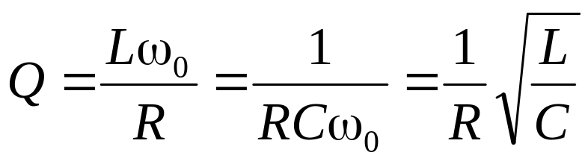

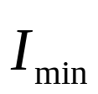


④品质因数
⑤电流矢量图

Slide 10
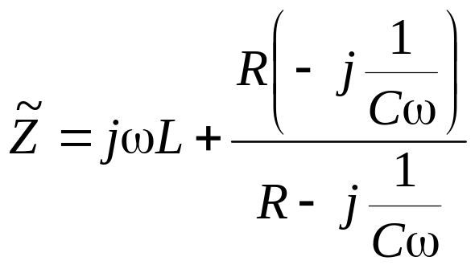



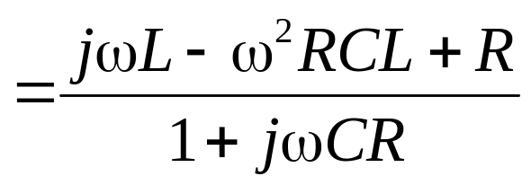



6.例题
例9.6-1 在如图所示的电路中，电源的频率是确定的，电感L的值固定，电容C的值和电阻R的值都是可以调的，设电感的电阻很小，可以忽略，求通过电阻R的电流。
解：

Slide 11










Slide 12


思考题：P510 8.12 8.14 8.16
作业：P515

